Slide 1
Зеленцова С.Н.
РУССКИЙ ЯЗЫК 2 КЛАСС
Тема урока :
«Наблюдение над однокоренными словами.
Корень слова.»

Slide 2
Ум да разум надоумят сразу.

Slide 3
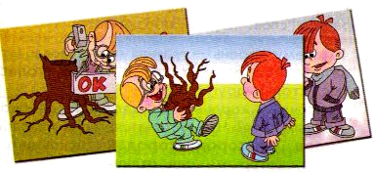
Введение в новый раздел

Slide 4
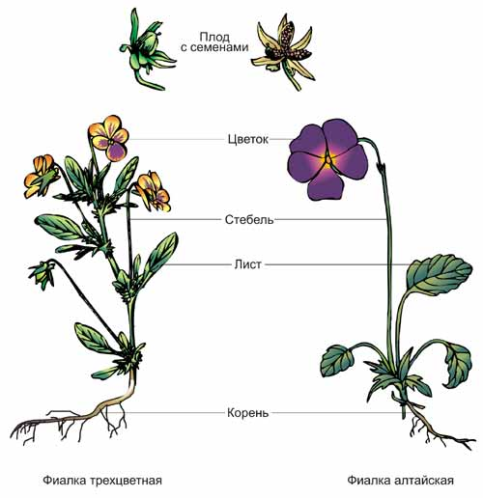
Корень
1) Подземная часть растения;
2) Часть волоса, зуба, ногтя;
3) Часть слова.

Slide 5
Части слова. Корень.
1) Что такое корень?
2) Значение корня.
3) Научиться находить его.
4) Однокоренные слова.

Slide 6
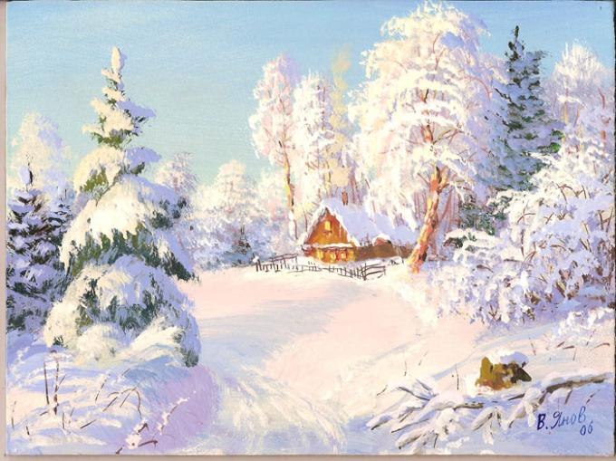
Вспоминаем то, что знаем
Холод, мороз, стужа, морозный, снег, морозить, декабрь, морозильник, заморозки.

Slide 7
Мороз, морозный, морозить, морозильник, заморозки
…ный, …ить, …ильник, за…ки.
Мороз, мороз, мороз, мороз, мороз.

Slide 8
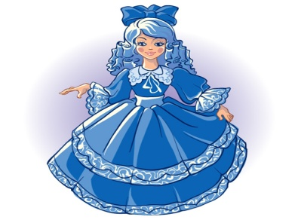
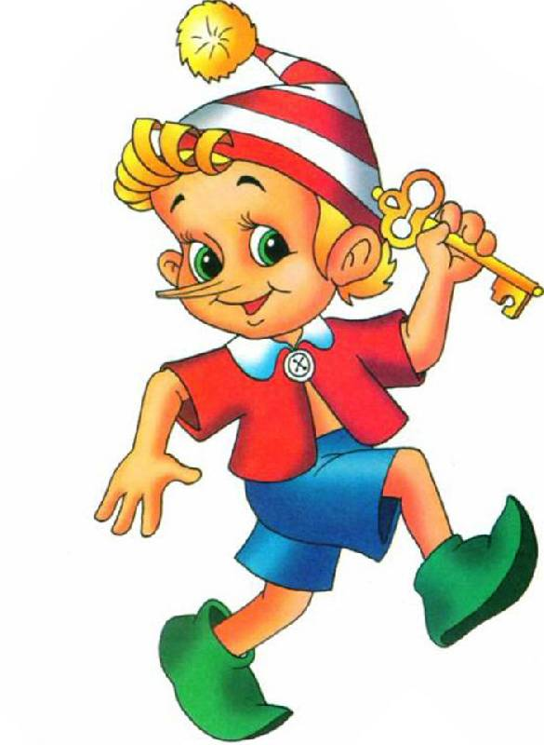
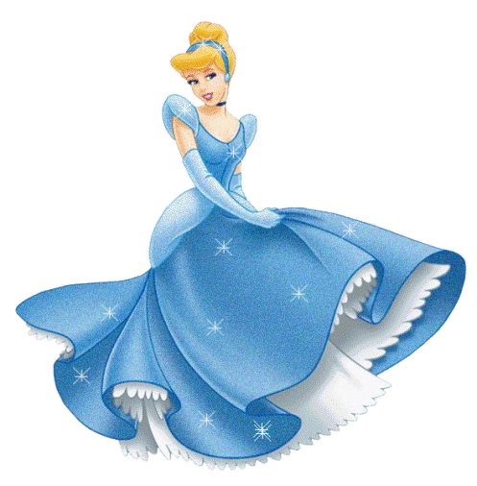
Мальвина : «Корень – это общая часть всех слов».
Буратино : «Корень – это главная часть предложения».
Золушка : «Корень – это общая часть однокоренных слов».

Slide 9
Ум да разум надоумят сразу.

